Slide 1
Grundlæggende
Algoritmer og Datastrukturer
Topologisk Sortering, Stærke Sammenhængskomponenter
[CLRS, kapitel 22.4-22.5]

Slide 2
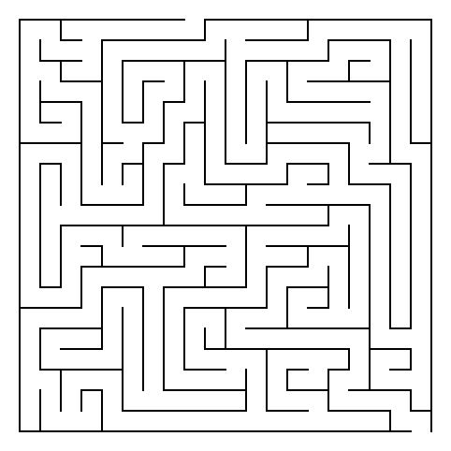

Slide 3
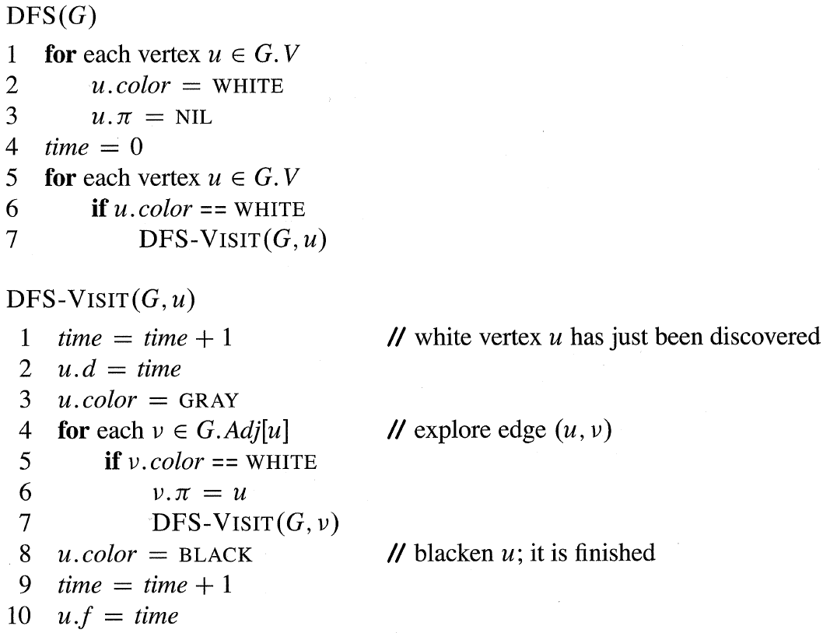
Dybde Først Søgning (DFS)
u.color
White = knuderne endnu ikke besøgt
Gray = knuder på rekursionsstakken Black = knuderne besøgt
u.π = faderen til u i DFS træet
u.d = ”discover time” for u
u.f = ”finishing time” for u
Tid O(n+m)

Slide 4
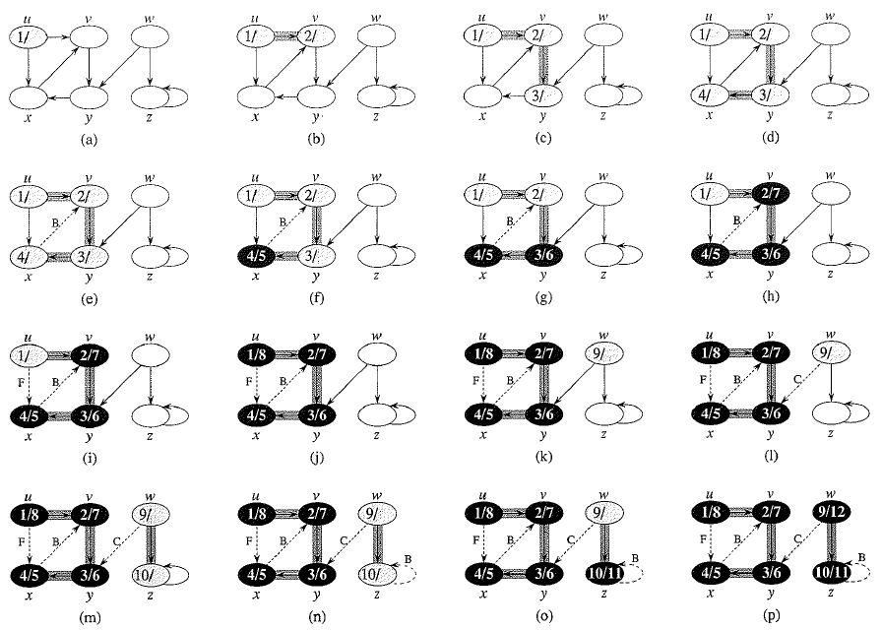

Slide 5
Kan en knude have 13/17 som
DFS discover/finishing tider ?
Ja
Nej
Ved ikke
67 of 142

Slide 6
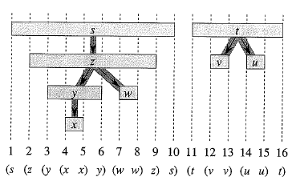
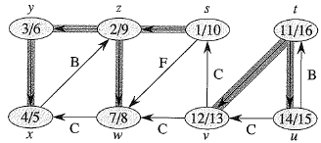
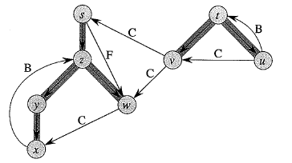
= træ-kanter
B = tilbage-kanter
C = kryds-kanter
F = fremad-kanter
Notes:
Uorienterede grafer: ingen fremad- og kryds-kanter.

Slide 7
Antag der findes sti a b i en orienteret graf.
Gælder der altid at a.f > b.f ?
Ja
Nej
Ved ikke
68 of 142

Slide 8
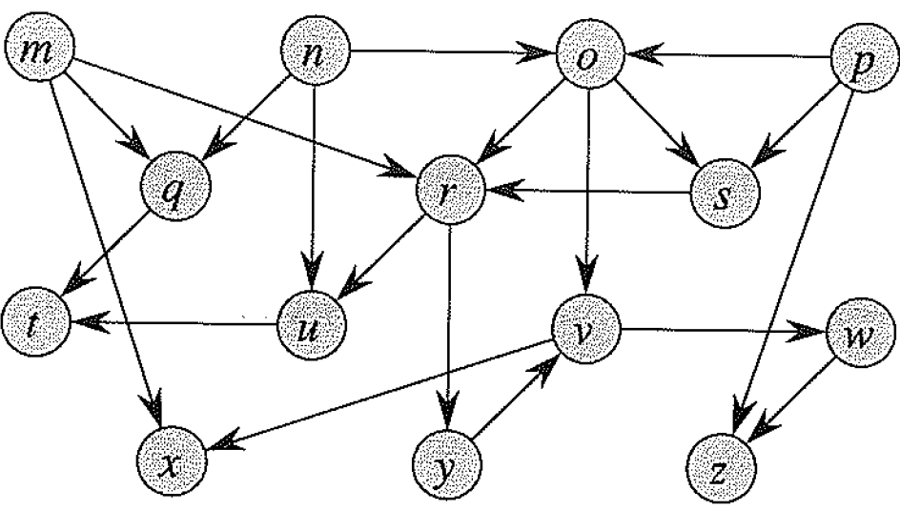
Antag der findes sti a b i en orienteret graf uden cykler.
Gælder der altid at a.f > b.f ?
Ja
Nej
Ved ikke
67 of 142

Slide 9
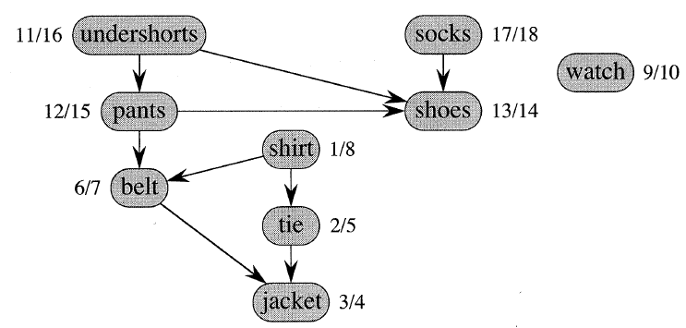
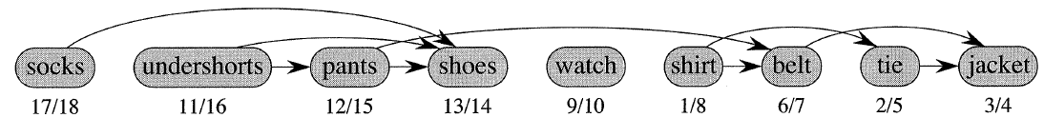
Acykliske Grafer:
Topologisk Sortering
Alle kanter går fra venstre-mod-højre

Slide 10
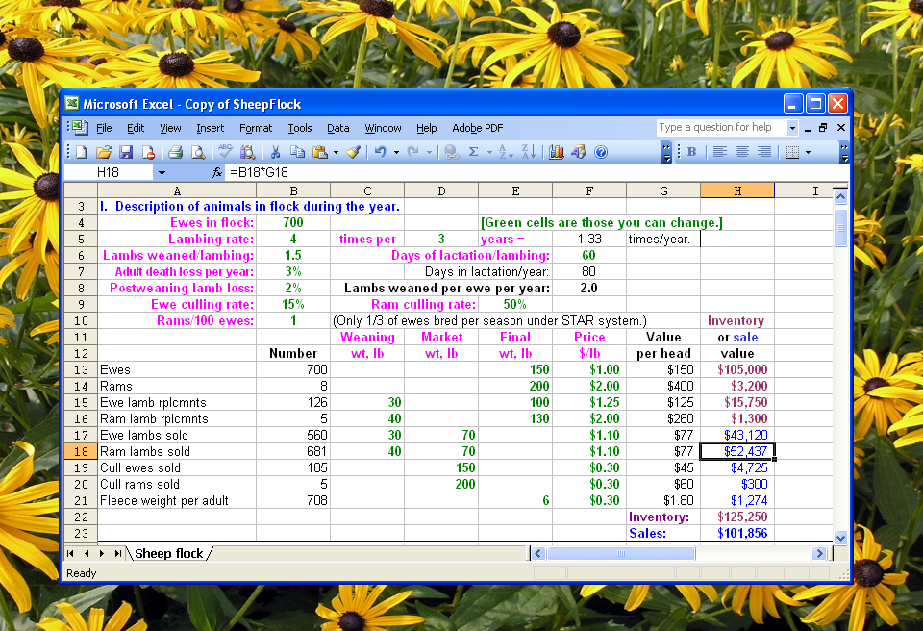
Topologisk sortering = en rækkefølge hvor vi kan beregne cellernes indhold
Notes:
Knuder = celler, Kanter = afhængighed mellem celler

Slide 11
Hvor mange mulige måder kan man topologisk sortere grafen ?
1
2
3
4
5
6
7
8
9
Ved ikke
b
a
c
d
63 of 142

Slide 12
Topologisk Sortering (I)
Kahn 1962
Algoritme: Grådigt slet en knude med indgrad 0 (og udgående kanter), og tilføj knuden sidst i den topologiske orden
Tid O(m+n)

Slide 13
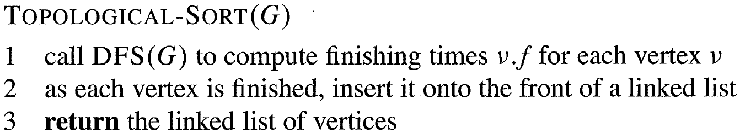
Topologisk Sortering (II)
Tarjan 1976
Tid O(m+n)

Slide 14
Sammenhængskomponenter
Opdeling af knuderne i en uorienteret graf i komponenter C₁,...,C_{k}, således at
u og v er i C_{i} hvis og kun hvis der er
en sti mellem u og v
C₂
C₁
C₄
u
C₃
v
DFS/BFS,tid O(m+n)

Slide 15
Stærke Sammenhængskomponenter
Opdeling af knuderne i en orienteret graf i
komponenter C₁,...,C_{k}, således at
u og v er i C_{i} hvis og kun hvis der både er
en sti fra u til v og
en sti fra v til u
C₂
C₁
C₄
u
C₃
v

Slide 16
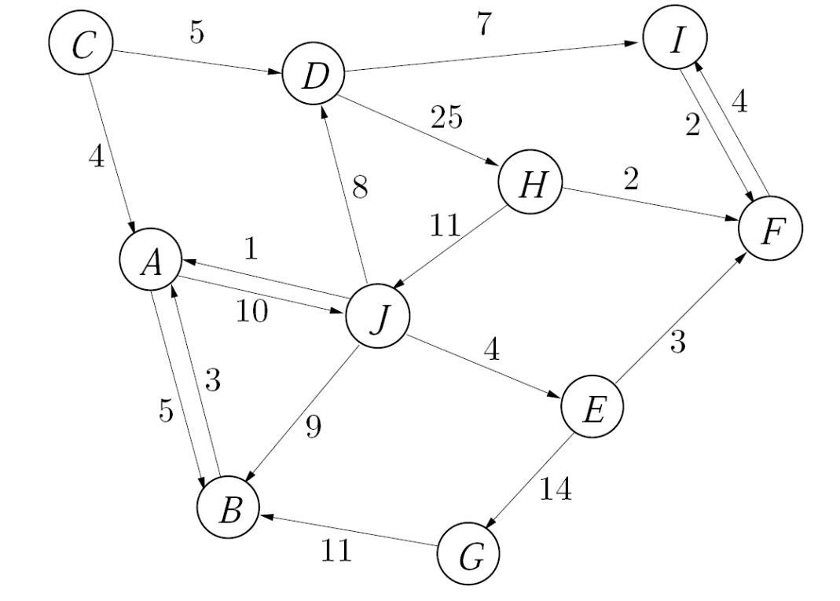
Antal stærke sammenhængskomponenter ?
1
2
3
4
5
Ved ikke
Eksamensopgave 1(d), sommeren 2009
{A,B,D,E,G,H,J}, {C}, {F, I}
68 of 142

Slide 17
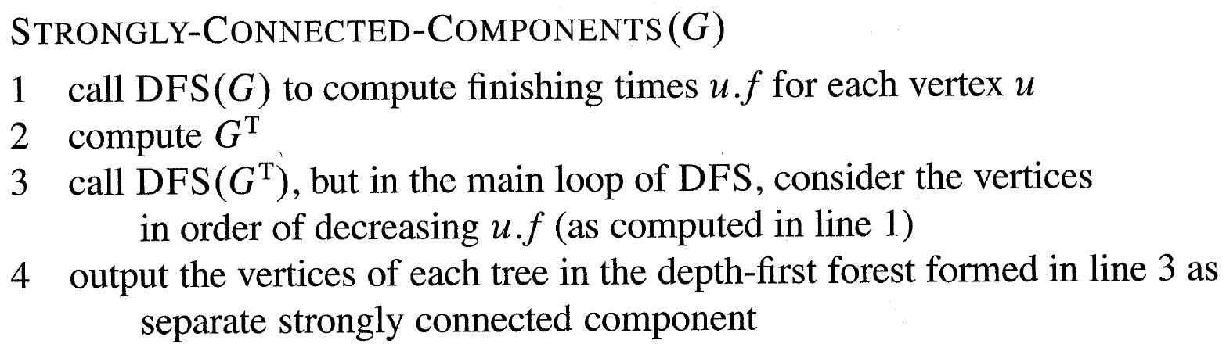
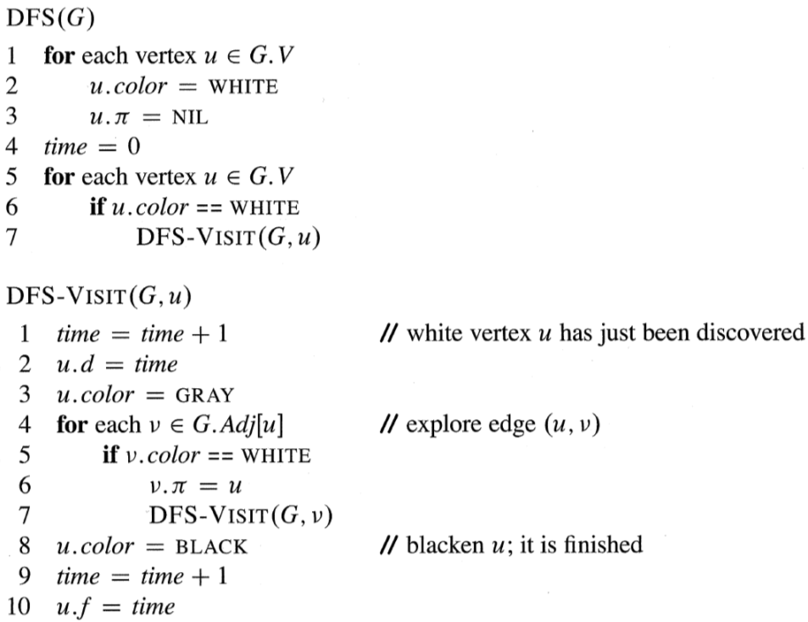
Stærke Sammenhængskomponenter
Tarjan 1972
Tid O(m+n)

Slide 18
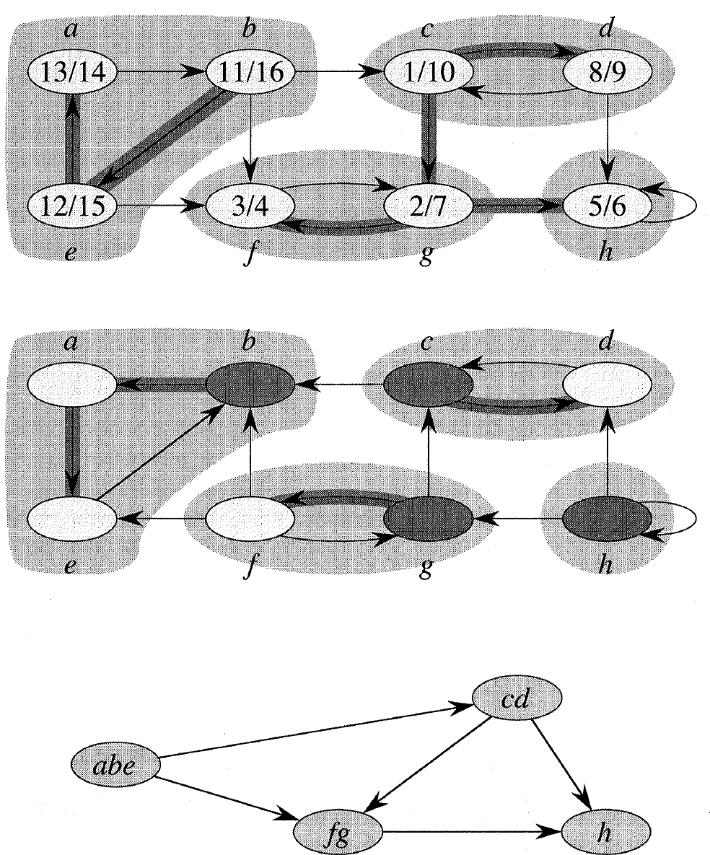
Stærke Sammenhængskomponenter
DFS trækanter mellem to stærke sammenhængs-komponenter
G
De største finising tider i hver komponent udgør en (omvendt) topologisk sortering af komponenterne
G^{T}
Tid O(m+n)
Notes:
Observation: For den første knude v man søger i en komponent, gør man ikke v færdig (finising time) før man rekursivt har besøgt alle knuder og komponenter man kan nå fra denne knude (enten efter eller før man starter med at besøge v).

